Slide 1
OVOJ ZGRADBE

Slide 2
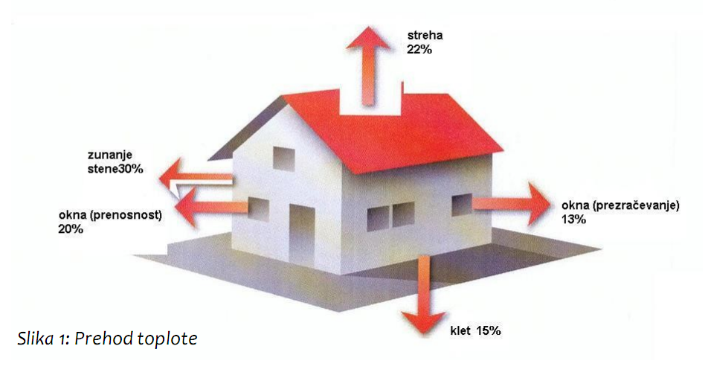
UVOD:

Slide 3
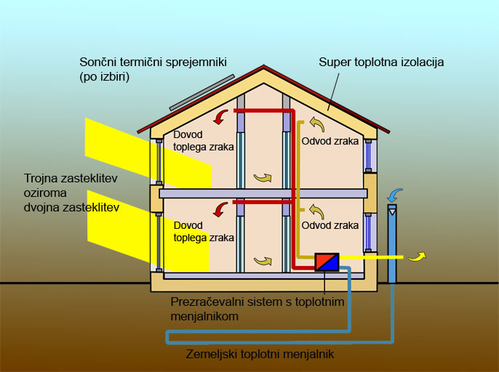
PASIVNA HIŠA
Pasivna hiša je skrbno načrtovana in najoptimalnejša energijsko varčna hiša.

Slide 4
Vrste izolacije:
Poznamo tri vrste izolacij : to so hidroizolacije, zvočne izolacije in toplotne izolacije.

Slide 5
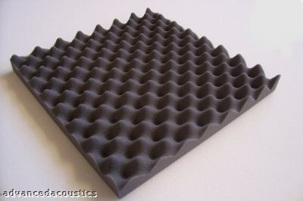
Zvočna izolacija
Uporaba mineralne volne ali stiroporja
toplotno in zvočna izolacijska pena

Slide 6
Toplotna prevodnost materialov
Poliuretan trda penasta guma | 0.035w/m.K
Polistirol trda penasta guma | 0.41w/m.K
Mineralna vlakna | 0.041w/mK
Pluta | Od 0.041 do 0.140w/m.K
Penasta guma | 0.055w/m.K
Lahke plošče iz lesne volne | Od 0.081 do 0.047w/m.K

Slide 7
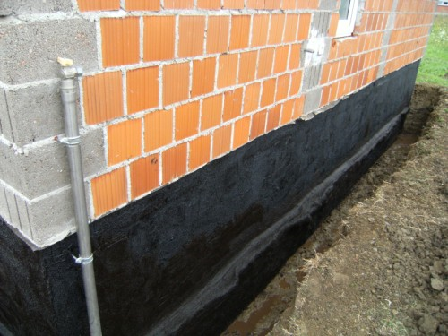
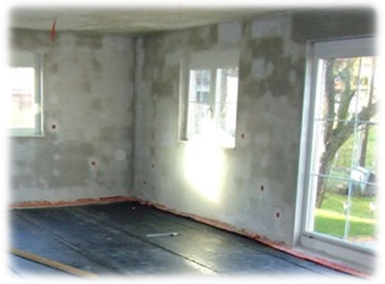
Hidroizolacija:
Vsi temelji morajo biti izolirani, in ne sme biti nikjer prekinjena.
Uporaba bitumenskih trakov

Slide 8
Toplotna izolacija
Zunanje stene, streha, tla, okna in vrata
Debelina izolacije: 25-40cm
Prednosti toplotne izolacije:
+ manjše izgube in s tem manjši stroški;
+ večje bivalno udobje;
+ daljša življenjska doba objekta;
+ preprečeno nastajanje plesni.

Slide 9
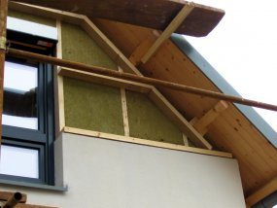
Stenska izolacija

Slide 10
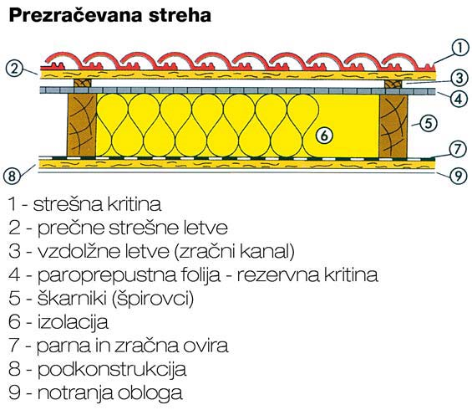
Strešna izolacija

Slide 11
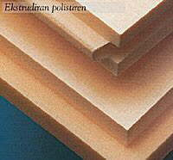
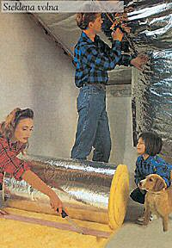
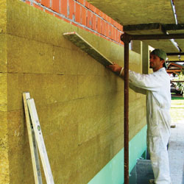
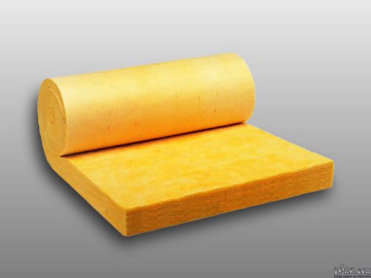
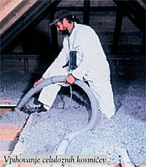
Vrste toplotnih izolacij:
Ekspandirani polisturen Ekstrudirani polistiren Kamena volna
Steklena volna Celulozni kosmiči

